Slide 1

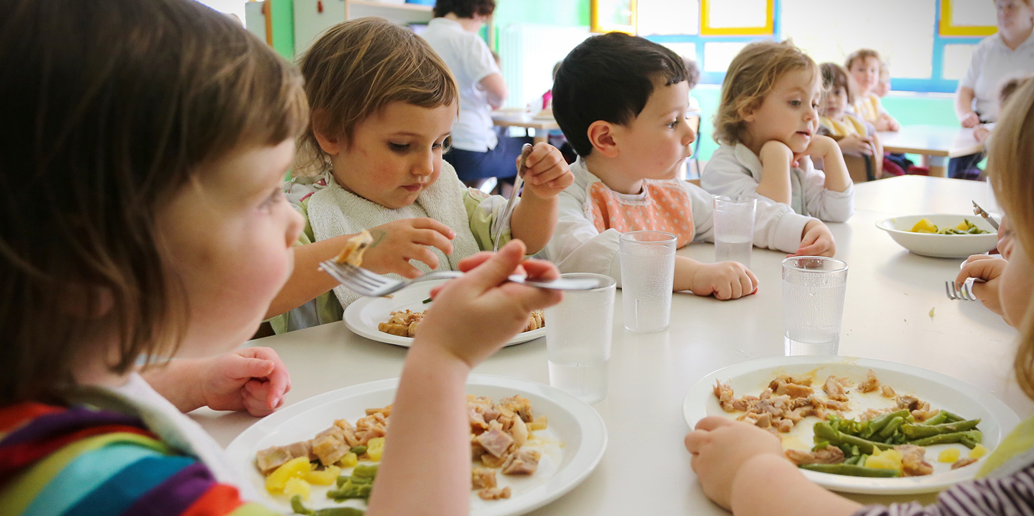
Collectif temps du midi
5 mars 2025

Slide 2

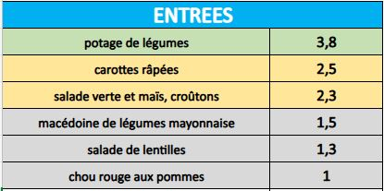
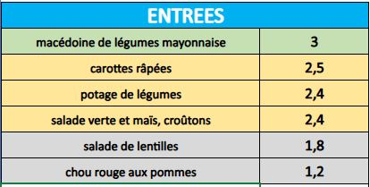
"Bien mangé ! " - Du top au flop – Novembre
Les entrées, telles que le chou rouge et la salade de lentilles n'ont pas séduit !

Slide 3
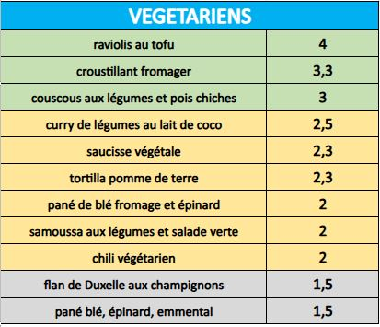
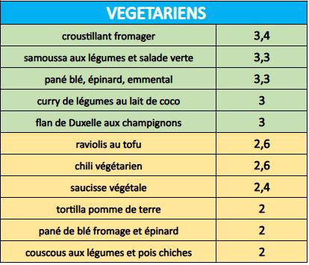
"Bien mangé ! " - Du top au flop – Novembre

Slide 4
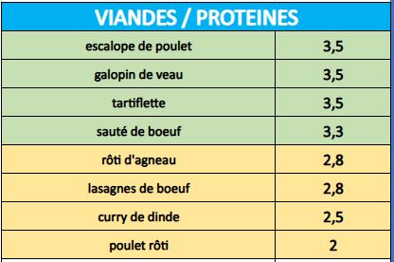
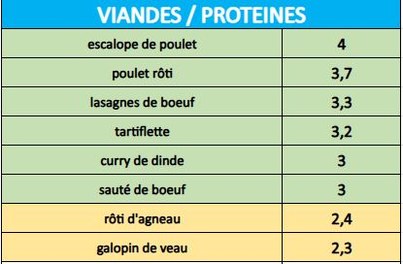
"Bien mangé ! " - Du top au flop – Novembre

Slide 5
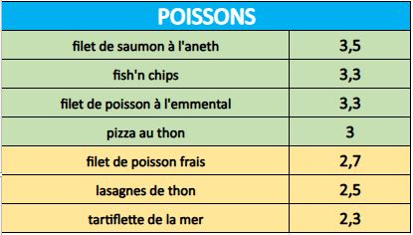
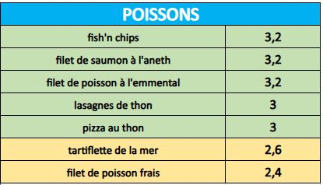
"Bien mangé ! " - Du top au flop – Novembre

Slide 6
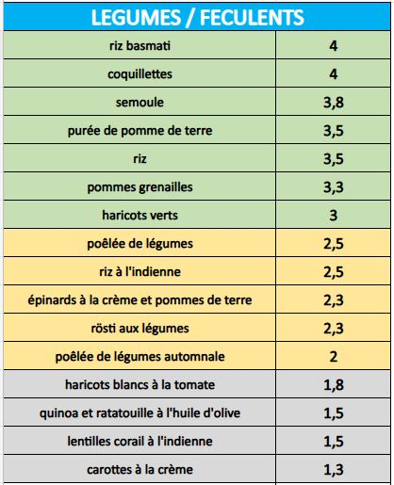
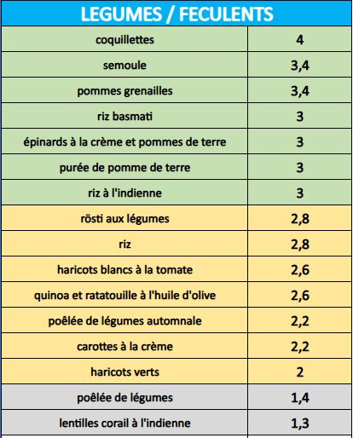
"Bien mangé ! " - Du top au flop – Novembre

Slide 7
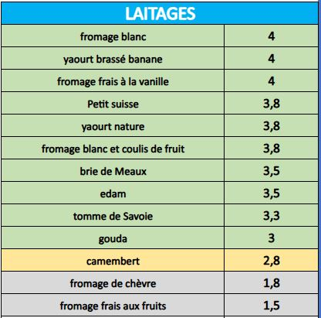
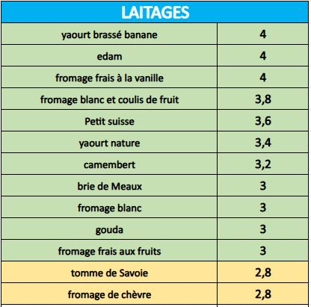
"Bien mangé ! " - Du top au flop – Novembre

Slide 8
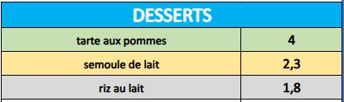
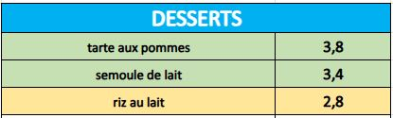
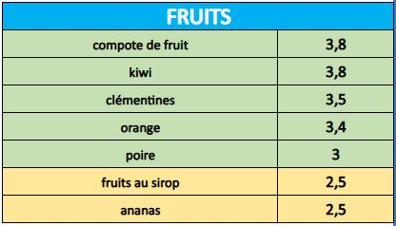
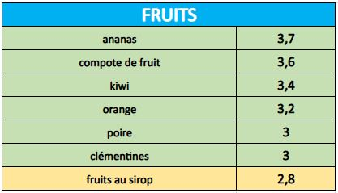
"Bien mangé ! " - Du top au flop – Novembre

Slide 9
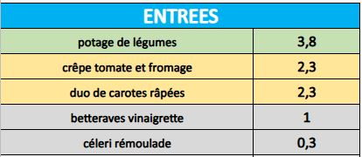
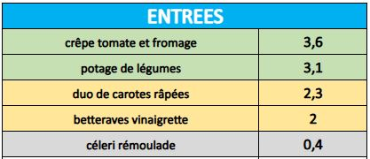
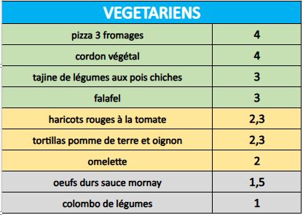
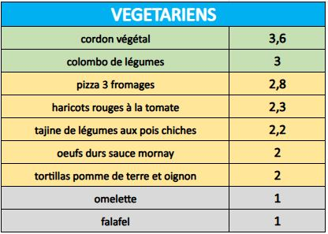
"Bien mangé ! " - Du top au flop – Décembre
Les betteraves et le céleri n'ont pas été très appréciés par la majorité des enfants

Slide 10
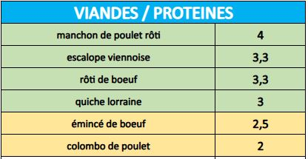
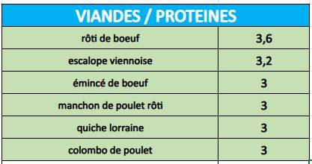
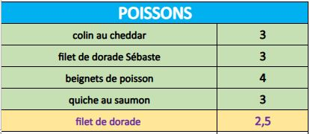
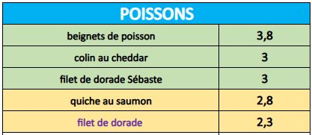
"Bien mangé ! " - Du top au flop – Décembre
Les composantes en violet ont été servies pour le repas de Noël
Les viandes proposées sont toujours bien appréciées

Slide 11
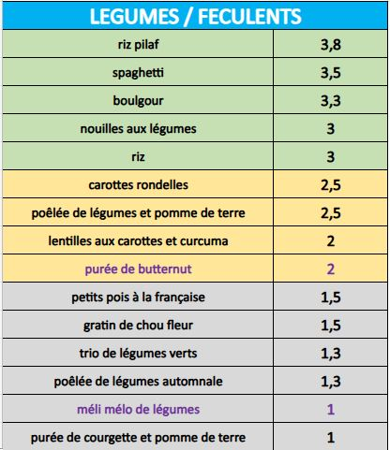
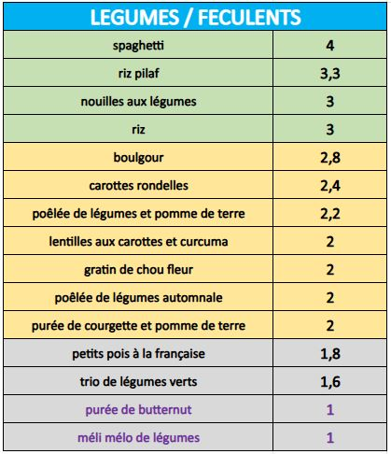
"Bien mangé ! " - Du top au flop – Décembre
Les composantes en violet ont été proposées pour le repas de Noël

Slide 12
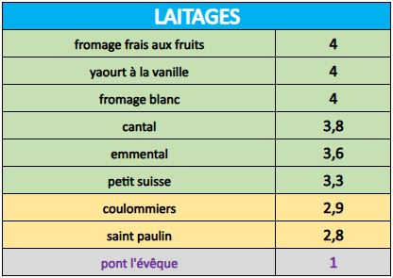
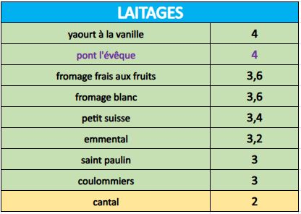
"Bien mangé ! " - Du top au flop – Décembre
Cette année, le repas festif proposé n'a pas eu le succès attendu !

Slide 13
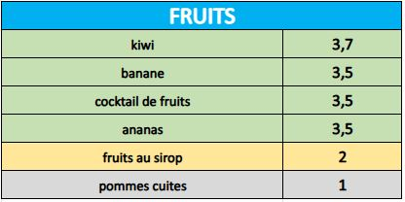
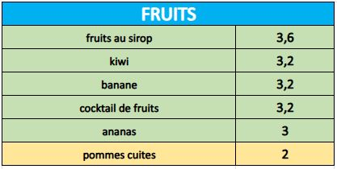
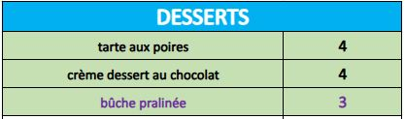
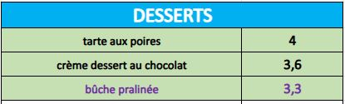
"Bien mangé ! " - Du top au flop – Janvier
Les composantes en violet ont été proposées pour le repas de Noël

Slide 14
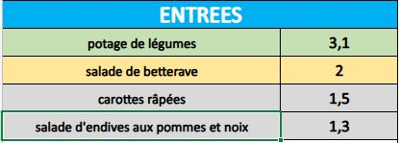
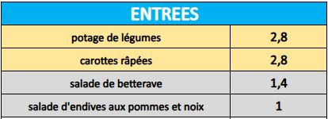
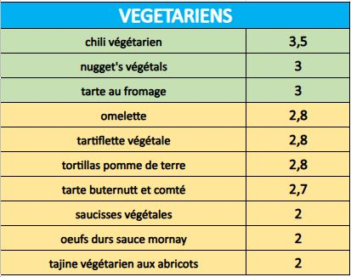
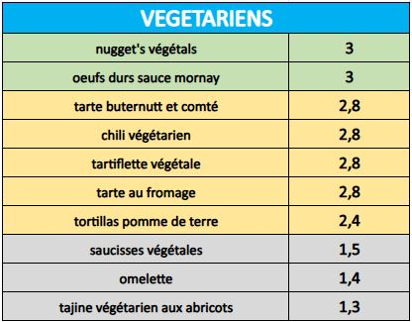
"Bien mangé ! " - Du top au flop – Janvier

Slide 15
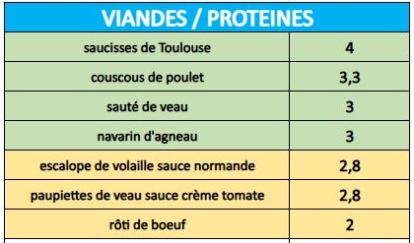
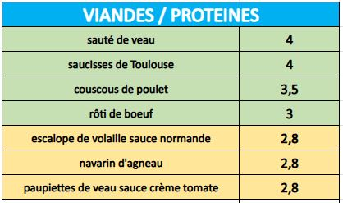
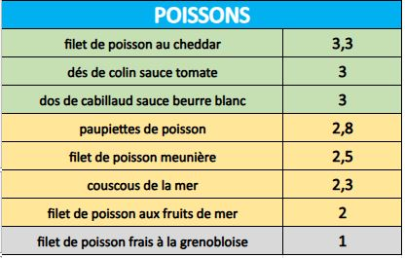
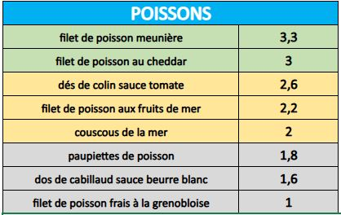
"Bien mangé ! " - Du top au flop – Janvier

Slide 16
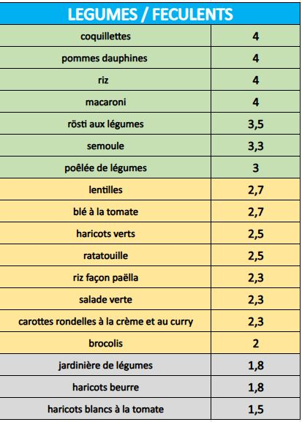
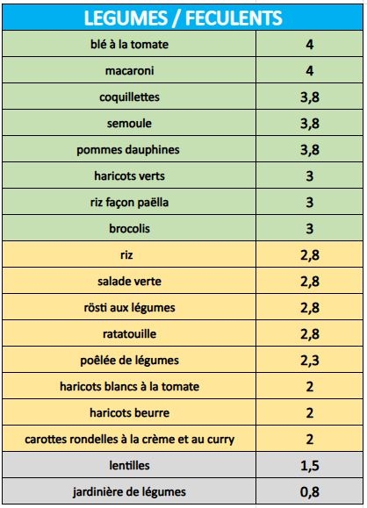
"Bien mangé ! " - Du top au flop – Janvier

Slide 17
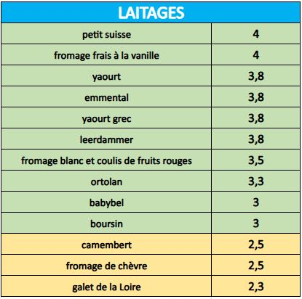
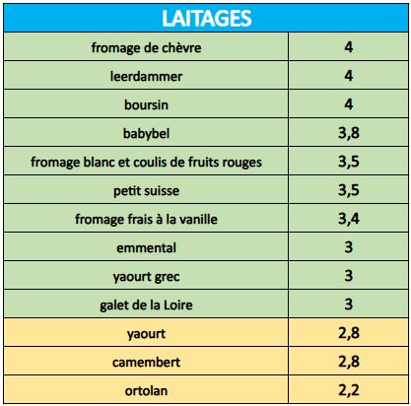
"Bien mangé ! " - Du top au flop – Janvier

Slide 18
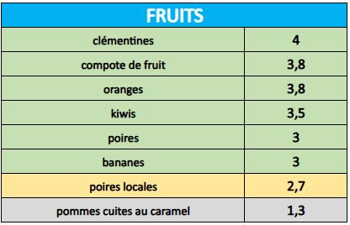
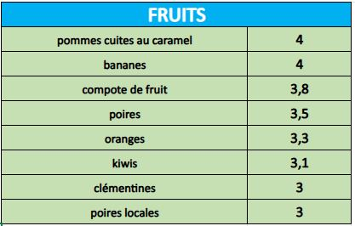
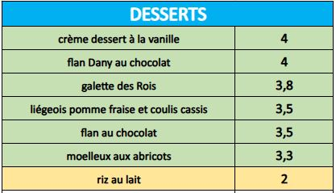
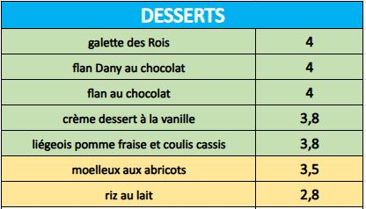
"Bien mangé ! " - Du top au flop – Janvier

Slide 19
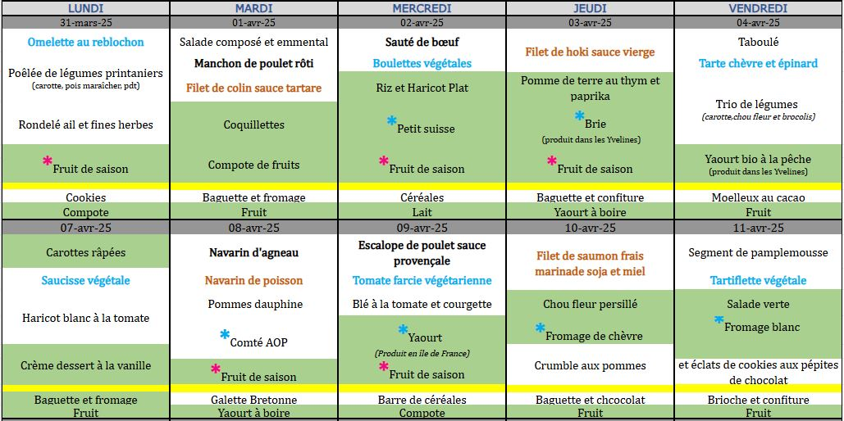
Menus de mars / avril 2025

Slide 20

Menus d'avril 2025

Slide 21

Menus d'avril / mai 2025

Slide 22

Menus de mai 2025

Slide 23

Menus de mai 2025

Slide 24

Menus de juin 2025

Slide 25

Menus de juin 2025

Slide 26

Menus de juin / juillet 2025

Slide 27


La cuisine centrale
« LES MARMITONS »
Ouvre ses portes aux petits Trappistes et Magnycois

Slide 28

PRÉAMBULE
La cuisine centrale produit en moyenne 4200 repas par jour pour les petits Trappistes et Magnycois ; il est donc temps que nos principaux convives découvrent le lieu où sont préparés les succulents mets qui leurs sont servis quotidiennement et pourquoi pas susciter des vocations!

Slide 29
FRÉQUENCE ET PLANNING
Une fois par mois, en alternance avec Trappes, et par petit groupe de 8 enfants de 6 à 11 ans :
Mercredi 12 février 2025
Mercredi 26 mars 2025
Mercredi 16 avril 2025
Mercredi 21 mai 2025
Mercredi 18 juin 2025

Slide 30
PROGRAMME
14h45 Arrivée sur le site, présentation de l’équipe et du programme.
15h00-15h30 visite des locaux.
15h30-15h45 Questions-réponses.
15h45-16h30 Atelier culinaire.

Slide 31
ATELIER CULINAIRE
Une recette simple, rapide et originale sera effectuée par les enfants sous les instructions et la supervision de deux cuisiniers.
Les enfants repartiront avec leur production joliment emballée et un cadeau surprise.

